Slide 1
TYDZIEŃ PIERWSZY 5-9.10.2015

Slide 2
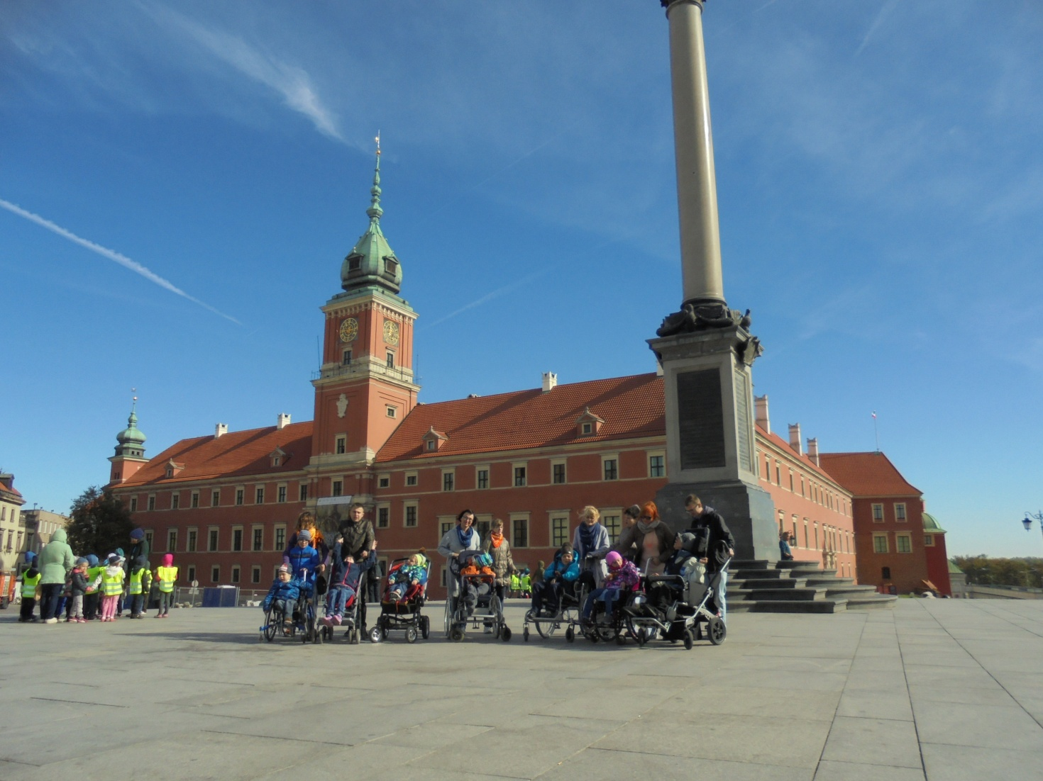
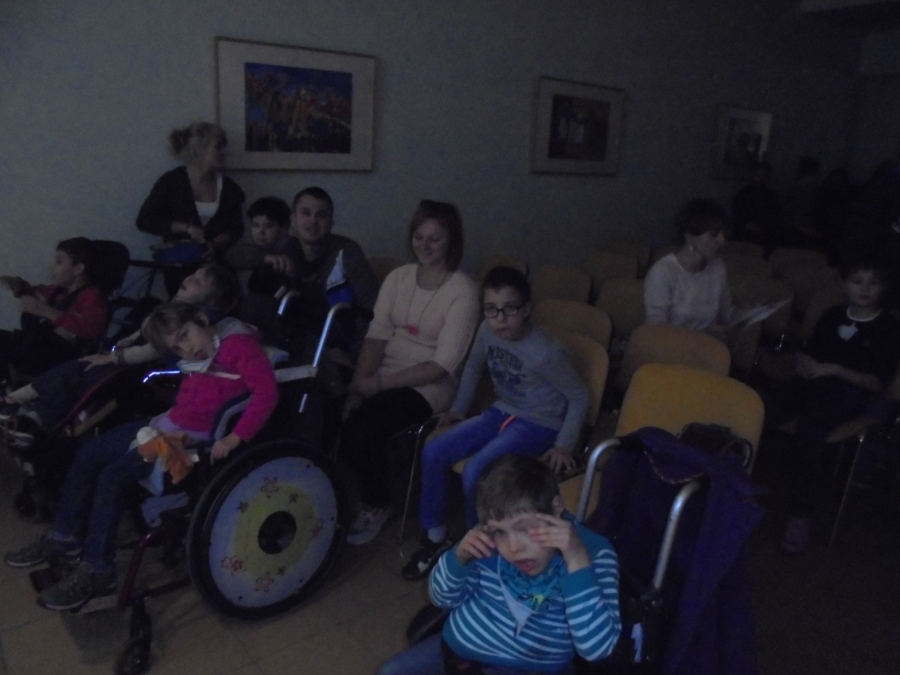
Wybraliśmy się na poranek muzyczny na Stare Miasto…

Slide 3
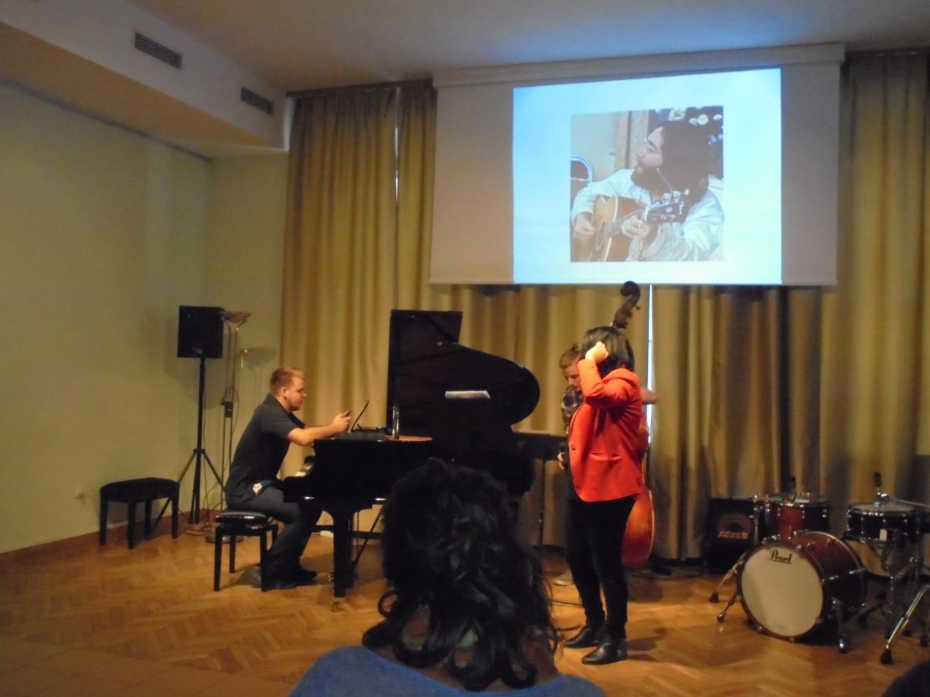
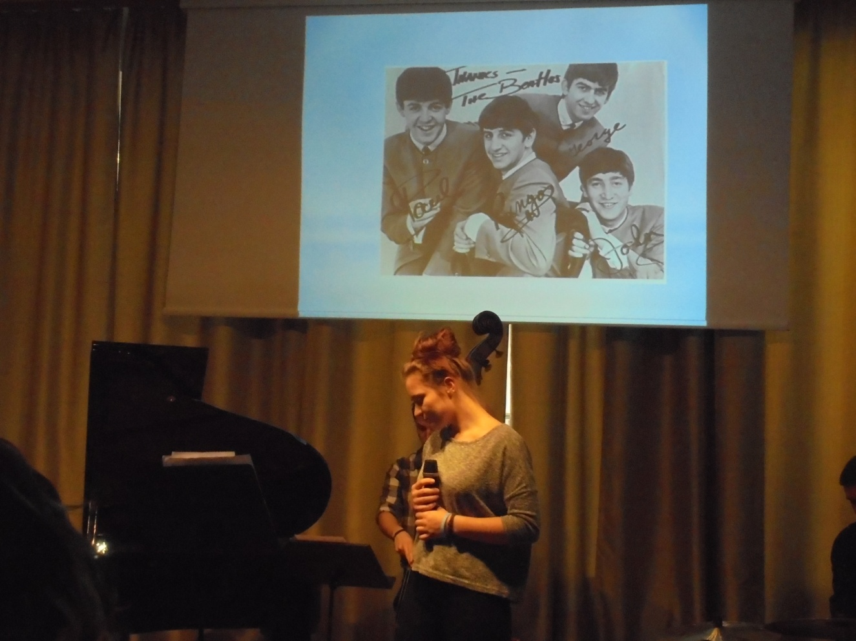
Słuchaliśmy przebojów Johna Lennona!

Slide 4
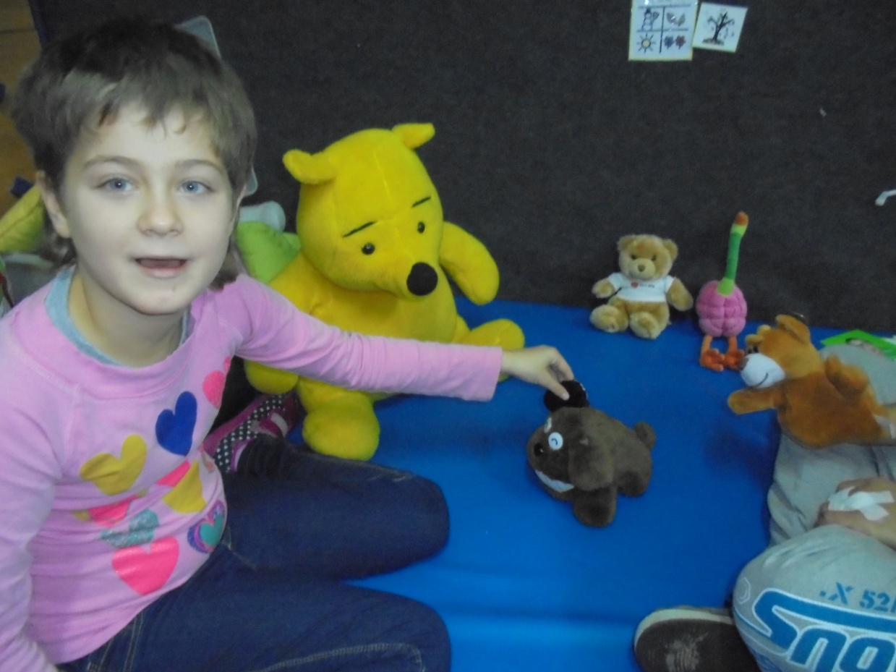
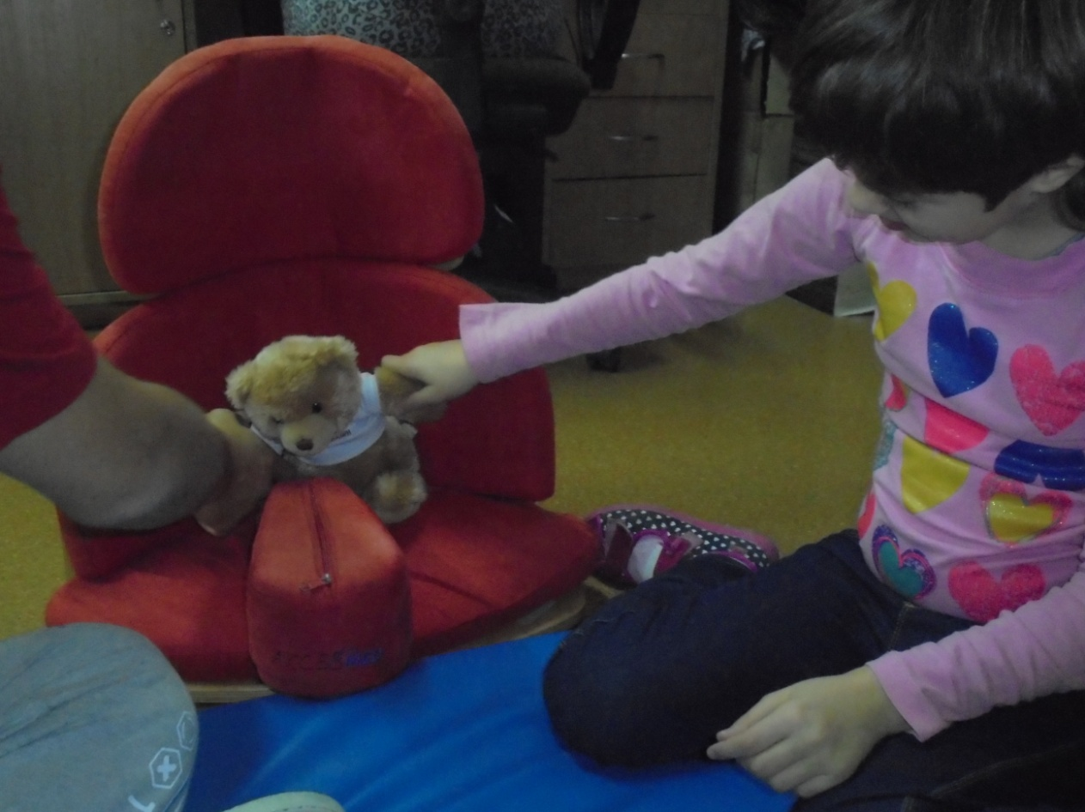
A w klasie, pewnego poranka, witaliśmy się z pluszowymi zabawkami!

Slide 5
